Slide 1




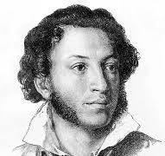
Международный съезд учителей и преподавателей русской словесности, посвященный 225-летию со дня рождения А.С. Пушкина,
7-9 ноября 2024 года
«Об изучении творчества
А.С. Пушкина в школе»
Ходкова Татьяна Александровна,
учитель русского языка и литературы
МБОУ «СОШ № 4» г.Меленки
Владимирской области

Slide 2
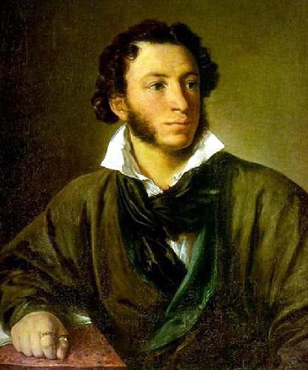
Как хорошо, что каждый из нас может сказать: «Мой Пушкин». Не общий, один на всех, а мой, лично мой. И у каждого он – свой, и в этом наше счастье.
В настоящее время преподавание литературы в школе особенно нуждается в изучении жизни и творчества писателей с точки зрения выражения русской ментальности, напрямую связанной с православием. Изучая биографию поэта в 9-ом классе и старшем звене, можно привести рассуждения религиозных философов о нём.
Так, например, Борис Петрович Вышеславцев в своём эссе «Вольность Пушкина. Индивидуальная свобода» (1955 г.), размышляя о мировоззрении Пушкина, выделяет проблему свободы. Свобода в понимании философа не есть свобода произвола, а есть свобода самообладания. В чём же она выражается?
Доминантой натуры Пушкина является, по мнению критика, «безумная стихийность его души». Говорить о «трезвенности и гармоничности» Пушкина не приходится – это противоречит его юности, его женитьбе, его гибели.

Slide 3
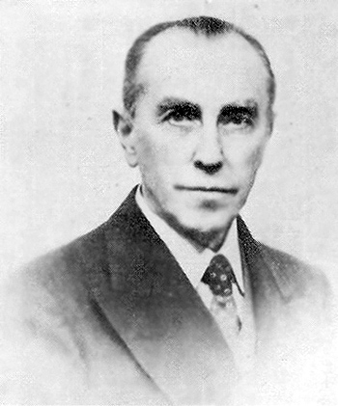
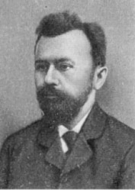
«Безумная стихийность души» поэта не может не отразиться в его творчестве. То, что воспевается в трагедии «Пир во время чумы», как считает критик, есть отрицание всякой трезвенности, спокойной гармоничности.
Вышеславцев не был одинок в своём мнении. Ещё ранее, в 1937 году, в статье «Жребий Пушкина», Сергей Николаевич Булгаков высказал схожее суждение: «Пушкин был стихийный человек, в котором сила жизни была неразрывно связана с буйством страстей, причём природные свойства не умирялись в нём ни рефлексией, ни аскетической самодисциплиной: он мог быть – и бывал – велик и высок в этой стихийности, но и способен был к глубокому падению». Стихийность природных сил и страстей, по мнению Вышеславцева, не есть само по себе зло, но является лишь необходимым условием для творчества, «ведь гармония твориться из хаоса». Самая низшая ступень свободы – ступень стихийного произвола - была дана поэту Богом изначально. Но свобода уходит не только в глубину, но и в высоту. Высшая ступень свободы, которую Пушкин постиг в творчестве, это свобода самообладания.

Slide 4
Приведу слова С.Н. Булгакова: «Поэзия есть созерцание славы Божества в творении. Поэтическое служение есть священное и страшное служение: поэт в своей художественной правде есть свидетель горнего мира, и в этом призвании он есть «сам свой высший суд». Поэты «рождены для вдохновенья, для звуков сладких и молитв, и это вдохновение есть «признак Бога».
Высказываясь о свободе творчества, и Б.П. Вышеславцев, и С.Н. Булгаков говорили, прежде всего, о творческой свободе поэта «от»: от личной выгоды, от социальной обыденности, от утилитарных заказов и т.д. В чём же состояла свобода «для»? Для чего Пушкин служил поэзии?
В работе С.Н. Булгакова «Жребий Пушкина», где критик прослеживает творческую жизнь поэта, высказывается парадоксальная мысль: «В трагедии Пушкина обнаружилась вся недостаточность для ЖИЗНИ (курсив Булгакова) только одной поэзии». Ключом к пониманию всей жизни Пушкина является смерть поэта, которая сама по себе не есть случайность, но предопределена всей его внутренней, духовной жизнью.
Философ подчёркнуто не считает основным в трагедии художника стечение внешних обстоятельств, особенно тяжело довлевших над поэтом в последние годы жизни. Больший акцент Булгаков делает на его духовной судьбе, на том, что именно происходило в душе самого Пушкина: «В конце своего жизненного пути Пушкин задыхался и искал смерти, и это толкало его к гибели на дуэли». Духовный облик поэта был очень сложен. На поверхности бушевали волны страстей, а в глубинах совершалась сокровенная работа мысли, проникающей к величайшим тайнам бытия и смерти.

Slide 5
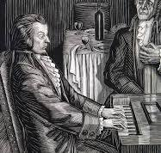
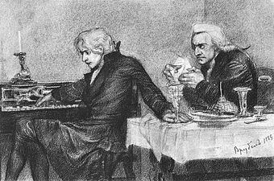
Изучая трагедию Пушкина «Моцарт и Сальери», нужно подчеркнуть её религиозный характер.
Трагедия «Моцарт и Сальери» написана о встрече двух музыкантов, двух мастеров искусства. Один из них – Моцарт – сын гармонии, прозревающий божественную ткань жизни. Другой – Сальери, который принадлежит к особенной группе эстетически способных людей. Сальери в музыке – слушатель и мыслитель, но не композитор, не творец. Он сетует на то, что ради музыки он много и тяжко трудился, что отверг ради неё «праздные забавы», столь свойственные молодости. Но взамен не приобрёл ни таланта, ни гения. Гениальность «досталась» Моцарту – «гуляке праздному». Где же справедливость? И если Бог не прав, то почему бы Сальери не исправить Его ошибку? Моцарт – носитель «священного дара», «бессмертного гения», когда человек созерцает Бога сердцем, но свою гениальность он несёт просто и непритязательно. В своём простодушии Моцарт принимает и Сальери за «сына гармонии», за своего собрата. Но разница между ними есть, и разница огромная. В чём она заключена?

Slide 6
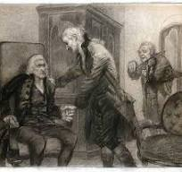
Пушкин даёт ответ на этот вопрос: гений и злодейство – две вещи несовместимые. Гений тесно соприкасается с Творцом. Он, как пишет И.А. Ильин, «врастает в ткань Божьего мира, срастается с идеями Бога», становясь их живым орудием. Это надо понимать так, что гений принципиально не может помыслить ни о злом поступке, ни совершить его. «Не гений» - может. «Не гений» не борется со своими пороками и страстями, не призывает со смирением имени Божьего в помощь. И страсть может завести его по пути зла очень далеко.
Как известно, в действительности Сальери не убивал Моцарта – он умер своей смертью. Но в дневниках Пушкина содержится любопытная запись о том, что во время одного из концертов Моцарта, когда зрители замерли в восторге перед его вдохновенной музыкой, посреди всеобщего молчания Сальери засвистал и в бешенстве вышел из зала. Пушкин, комментируя этот поступок, делает вывод о том, что если человек испытывает столь сильную зависть, то он может убить. А любая страсть, любой порок в человеке – от его недоверия к Богу. Вот ещё чем вызвано желание Сальери исправить «несправедливый» Промысел. Если Бог несправедлив, то, может быть, Его и нет? Тогда я – бог! Поэтому Сальери
так легко осуществить свой замысел. Но осуществив его, он
понимает, что навеки Приговорил себя: Моцарт потерял
землю, а Сальери – Небо (Ильин И.А.). Думаю, в этом и
Состоит Религиозный смысл этой трагедии.

Slide 7
Летом 1836 года, когда Пушкин жил под Петербургом на даче на Каменном острове, он написал ряд стихотворений, образующих цикл философской лирики, какой ещё не знала русская поэзия. Эти стихотворения завершают линию творчества, посвящённую проблемам цели и смысла жизни, достойного бытия, религии (стих. «Воспоминание», «Дар напрасный, дар случайный…», «Элегия» 1830 г. «Не дай мне Бог сойти с ума…», «Вновь я посетил…»).
Ядро каменноостровского цикла составляют четыре текста: «Отцы пустынники и жены непорочны…», «Подражание итальянскому», «Мирская власть», «Из Пиндемонти». Ещё два стихотворения, написанные тогда же, вплотную подходят к четырём названным: «Когда за городом задумчив я брожу…» и «Я памятник себе воздвиг нерукотворный…».
Стихотворение «Отцы пустынники и жены непорочны…» представляет собой переложение великопостной молитвы Ефрема Сирина. Ефрем Сирин – то есть сириец, был сыном языческого жреца и жил в третьем веке, Он стал ревностным служителем христианства, долго жил в пустыне, написал большое количество религиозных текстов. Один из них – молитва «Господи и владыко живота моего, дух праздности, уныния, любоначалия и празднословия не даждь ми…» - особо почитаем православной церковью. В своём стихотворении Пушкин сначала выражает своё отношение к этой молитве, признаётся в том, что она укрепляет его нравственные силы. Он близко следует за её текстом, лишь единожды отступая от неё. В церковной молитве нет слов о том, что любоначалие – «сокрытая змея», но Пушкин ополчается именно против этого порока.

Slide 8


Как пишет Вадим Соломонович Баевский, «гордый, самолюбивый поэт, всю жизнь споривший с царями», понимал всю опасность желания власти над другими людьми. Пушкин определил болевые точки своего века – эгоизм и рационализм, которые и порождают «любоначалие». Лучшие его герои – Гринёв и капитан Миронов, Маша Троекурова, Маша Миронова и Татьяна Ларина - лишены этого чувства. Оттого они и сугубо русские. В. Соловьёв считал, что к середине 1830-х годов Пушкин вполне постиг умом и душой христианское мировоззрение. Но он не сумел смирить своего бурного темперамента, который заставлял его нарушать Христовы заповеди. Если бы не было этого страстного характера, не было бы и гениального поэта; но для Пушкина к концу жизни разлад между нравственным идеалом учения Христа и собственным поведением, далёким от этого идеала, стал непреодолим. Не придворные интриги, коварство Бенкендорфа, пуля Дантеса погубили великого поэта. Пушкин судил себя с запредельной нравственной точки зрения и страдал от того, что не может жить в соответствии с христианской этикой. Стихотворения каменноостровского цикла показывают предельно высокий уровень христианского сознания собственной греховности, гармонию добра и красоты, к которой пришёл в конце жизни Пушкин.

Slide 9
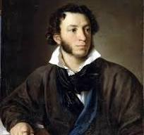
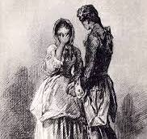
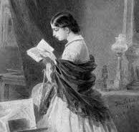
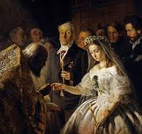
Пушкин выразил в своих произведениях два важнейших христианских понятия – соборность и милосердие. Соборное начало свойственно русским людям – носителям идеи служения своему Отечеству, героям, которые долг и честь ставят превыше всего. Таковы Гриневы, Мироновы, таковы образы капитанской дочки, Маши Троекуровой, Татьяны Лариной.
Милосердие – одна из важнейших православных категорий. Не закон правит людьми, а чувство милосердия, сострадания, прощения. Милосердие как бы потесняет закон – нечто разумное и рациональное. Пушкинским героям бывает трудно понять друг друга, но только в том случае, если отбрасываются социальные, материальные, мировоззренческие различия, а остается лишь человек, герои обретают некое единство.
Сейчас, когда много говорят о сплоченности народа, о некой национальной идее, творчество Пушкина приобретает особую актуальность.

Slide 10
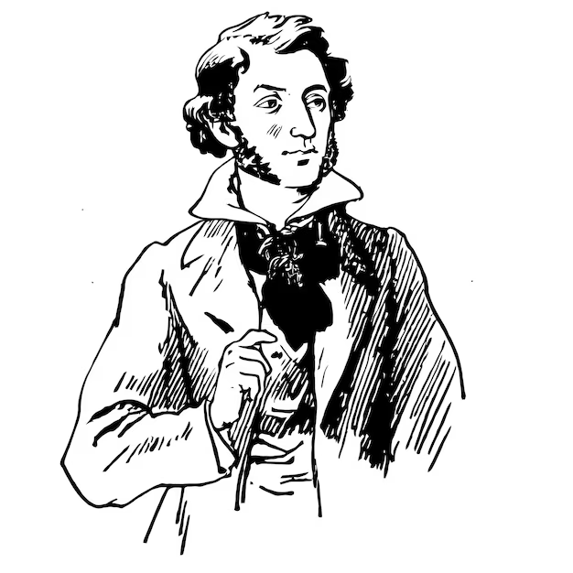
Спасибо за внимание!

